Slide 1
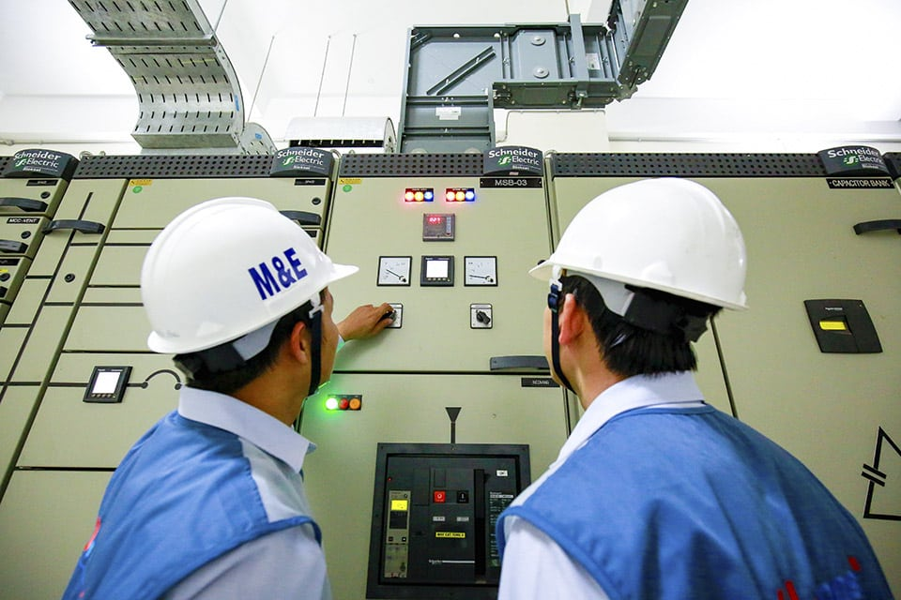
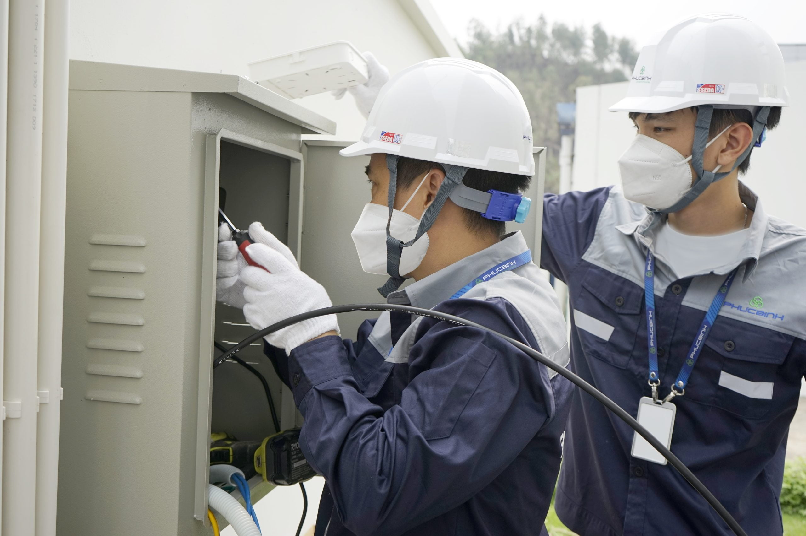
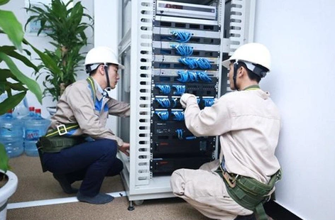
BÀI 7. MỘT SỐ NGÀNH NGHỀ LIÊN QUAN ĐẾN LẮP ĐẶT MẠNG ĐIỆN TRONG NHÀ

Slide 2
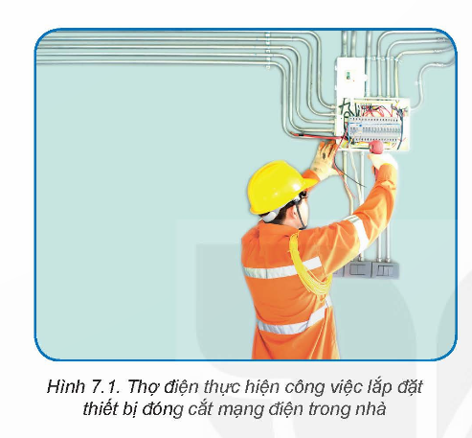
Hãy cho biết yêu cầu đối với người thợ điện khi thực hiện công việc ở Hình 7.1. Em thấy mình có đáp ứng được những yêu cầu đó không?

Slide 3
Yêu cầu đối với người thợ điện khi lắp đặt thiết bị đóng cắt mạng điện trong nhà bao gồm:
1. Hiểu biết về hệ thống điện: Người thợ điện cần có kiến thức vững về cách hoạt động của hệ thống điện, các loại thiết bị điện và cách kết nối chúng
2. Tuân thủ quy định và tiêu chuẩn an toàn: Phải tuân thủ các quy định và tiêu chuẩn an toàn khi lắp đặt và kết nối thiết bị điện để đảm bảo tính an toàn cho hệ thống và người sử dụng.
3. Kỹ năng thực hành và kỹ thuật: Có kỹ năng thực hành và kỹ thuật tốt để lắp đặt và kết nối các thiết bị đóng cắt mạng điện một cách chính xác và hiệu quả.
4. Sự cẩn thận và tỉ mỉ: Phải làm việc một cách cẩn thận và tỉ mỉ để đảm bảo rằng các kết nối và lắp đặt được thực hiện đúng cách và không gây ra rủi ro cho hệ thống điện.

Slide 4
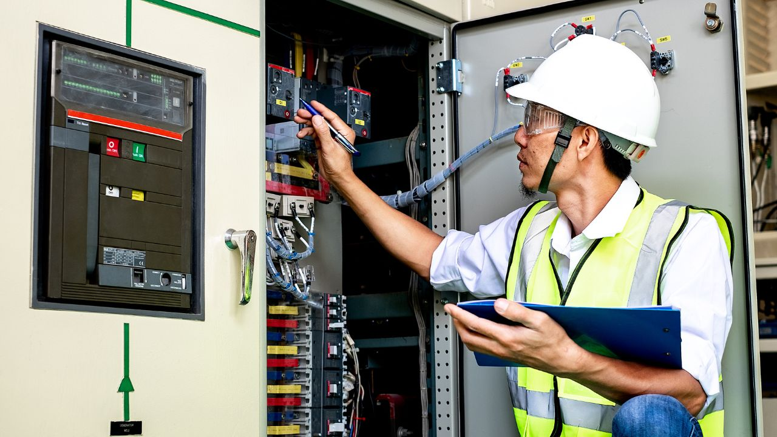
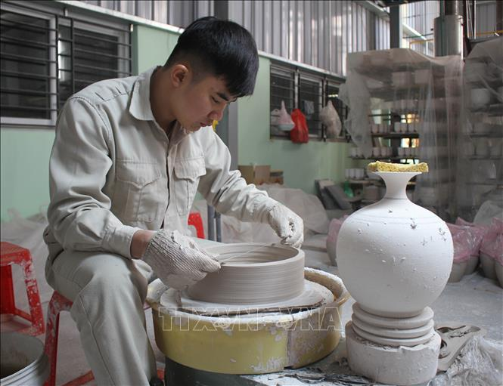
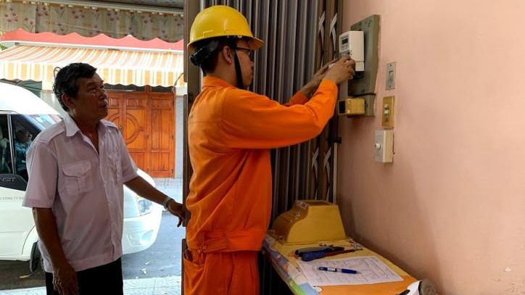
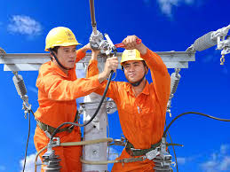
Hãy cho biết: Trong các ngành nghề dưới đây, ngành nghề nào liên quan tới lắp đặt mạng điện trong nhà: kĩ sư điện, kĩ sư môi trường, thợ lắp đặt mạng điện sản xuất và sinh hoạt, thợ điện, thợ gốm?
Kĩ sư điện
Kĩ sư môi trường
Thợ gốm
Thợ lắp đặt mạng điện sản xuất và sinh hoạt
Thợ điện

Slide 5
Hãy cho biết: Trong các ngành nghề dưới đây, ngành nghề nào liên quan tới lắp đặt mạng điện trong nhà: kĩ sư điện, kĩ sư môi trường, thợ lắp đặt mạng điện sản xuất và sinh hoạt, thợ điện, thợ gốm?
Kĩ sư điện
Kĩ sư môi trường
Thợ gốm
Thợ lắp đặt mạng điện sản xuất và sinh hoạt, kĩ sư điện, thợ điện
Thợ lắp đặt mạng điện sản xuất và sinh hoạt
Thợ điện

Slide 6
Kĩ sư điện là người tiến hành nghiên cứu, tư vấn, thiết kế, chỉ đạo xây dựng, vận hành, bảo dưỡng và sửa chữa hệ thống điện
Đặc điểm của kĩ sư điện là gì?
Nhiệm vụ của kĩ sư điện là gì?

Slide 7
BÀI 7. MỘT SỐ NGÀNH NGHỀ LIÊN QUAN ĐẾN LẮP ĐẶT MẠNG ĐIỆN TRONG NHÀ
I. Giới thiệu một số ngành nghề liên quan đến lắp đặt mạng điện trong nhà
1.Kĩ sư điện
- Kĩ sư điện là người tiến hành nghiên cứu, tư vấn, thiết kế, chỉ đạo xây dựng, vận hành, bảo dưỡng và sửa chữa hệ thống điện.
- Nhiệm vụ chủ yếu của kĩ sư điện:
+ Tư vấn, thiết kế hệ thống cho thiết bị điện gia dụng
+ Chỉ định lắp đặt và ứng dụng điện trong toà nhà và các công trình khác.
+ Thiết lập các tiêu chuẩn, quy trình kiểm soát để giám sát hiệu suất và an toàn của các hệ thống động cơ, thiết bị phát và phân phối điện
+ Xác định phương pháp bảo trì và sửa chữa mạng điện và thiết bị điện dân dụng

Slide 8
Đặc điểm của kĩ thuật viên kĩ thuật điện là gì?
Nhiệm vụ của kĩ thuật viên kĩ thuật điện là gì?

Slide 9
BÀI 7. MỘT SỐ NGÀNH NGHỀ LIÊN QUAN ĐẾN LẮP ĐẶT MẠNG ĐIỆN TRONG NHÀ
I. Giới thiệu một số ngành nghề liên quan đến lắp đặt mạng điện trong nhà
2. Kĩ thuật viên kĩ thuật điện
- Kĩ thuật viên kĩ thuật điện à người thực hiện nhiệm vụ kĩ thuật để hỗ trợ nghiên cứu và thiết kế, vận hành, bảo trì và sửa chữa hệ thống điện
- Nhiệm vụ:
+ Thiết kế và chuẩn bị kế hoạch chi tiết lắp đặt điện và mạch điện theo các thống số kĩ thuật đã cho
+ Lập kế hoạch phương án lắp đặt, kiểm tra cài đặt đã hoàn thành về an toàn và kiểm soát hoặc thực hiện vận hành ban đầu các thiết bị hoặc mạng điện mới.
+ Lắp ráp, lắp đặt, thử nghiệm, hiệu chỉnh, sửa đổi và sửa chữa các thiết bị điện và lắp ráp phù hợp với các quy định và yêu cầu an toàn.

Slide 10
Đặc điểm của thợ điện là gì?
Nhiệm vụ của thợ điện là gì?

Slide 11
BÀI 7. MỘT SỐ NGÀNH NGHỀ LIÊN QUAN ĐẾN LẮP ĐẶT MẠNG ĐIỆN TRONG NHÀ
I. Giới thiệu một số ngành nghề liên quan đến lắp đặt mạng điện trong nhà
3. Thợ điện
- Thợ điện là người thực hiện lắp đặt, kiểm tra, bảo trì và sửa chữa hệ thống dây điện, thiết bị điện
- Nhiệm vụ:
+ Lắp đặt, bảo trì và sửa chữa hệ thống dây điện và thiết bị điện liên quan trong mạng điện trong nhà
+ Kiểm tra bản thiết kế, sơ đồ nối dây, thông số kĩ thuật để xác định trình tự và phương pháp hoạt động.
+ Lập kế hoạch bố trí và lắp đặt hệ thống dây điện, thiết bị và phụ tùng điện dựa trên thông số kĩ thuật và các tiêu chuẩn liên quan.
+ Kiểm tra hệ thống điện, thiết bị và linh kiện để xác định mối nguy hiểm, lỗi và sự cần thiết phải điều chỉnh hoặc sửa chữa.

Slide 12
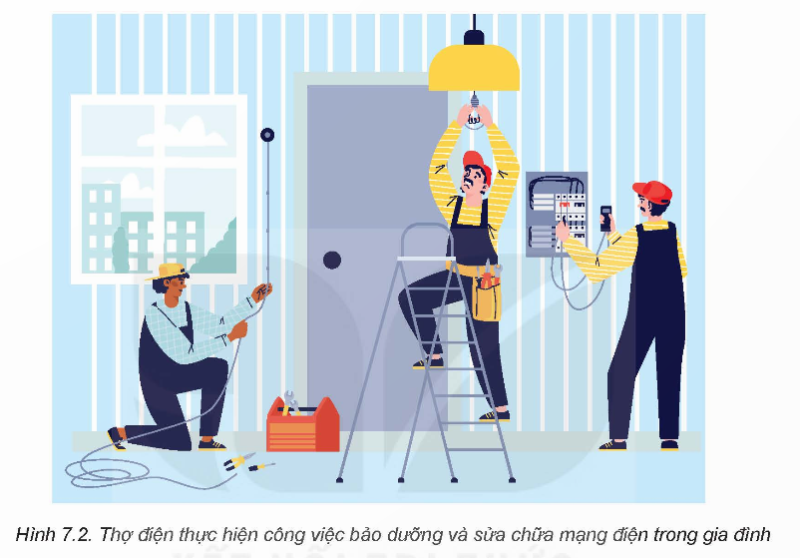
Quan sát và cho biết đối tượng lao động của công việc được thể hiện trong Hình 7.2.

Slide 13
Đối tượng lao động của công việc trong hình: Thiết bị, vật liệu, dụng cụ dùng cho lắp đặt mạng điện trong nhà; các loại đồ dùng điện; nguồn điện một chiều và xoay chiều; thiết bị đóng cắt và lấy điện trong nhà.

Slide 14
Nêu đối tượng lao động, sản phẩm lao động, điều kiện làm việc của một số ngành nghề liên quan đến lắp đặt mạng điện trong nhà

Slide 15
Sản phẩm lao động của thợ điện là gì?

Slide 16
BÀI 7. MỘT SỐ NGÀNH NGHỀ LIÊN QUAN ĐẾN LẮP ĐẶT MẠNG ĐIỆN TRONG NHÀ
II. Đặc điểm chung của một số ngành nghề liên quan đến lắp đặt mạng điện trong nhà
1. Sản phẩm lao động:
+ Bản thiết kế sơ đồ nguyên lí, sơ đồ lắp đặt mạng điện
+ Mạng điện được lắp đặt trong nhà.

Slide 17
Đối tượng lao động của thợ điện là gì?

Slide 18
BÀI 7. MỘT SỐ NGÀNH NGHỀ LIÊN QUAN ĐẾN LẮP ĐẶT MẠNG ĐIỆN TRONG NHÀ
II. Đặc điểm chung của một số ngành nghề liên quan
đến lắp đặt mạng điện trong nhà
2. Đối tượng lao động
+ Thiết bị đóng cắt và lấy điện trong gia đình
+ Nguồn điện một chiều và xoay chiều điện áp thấp
+ Dụng cụ đo điện cơ bản
+ Thiết bị, vật liệu, dụng cụ dùng trong lắp đặt mạng điện trong nhà
+ Các loại đồ dùng điện.

Slide 19
Điều kiện làm việc của thợ điện là gì?

Slide 20
BÀI 7. MỘT SỐ NGÀNH NGHỀ LIÊN QUAN ĐẾN LẮP ĐẶT MẠNG ĐIỆN TRONG NHÀ
II. Đặc điểm chung của một số ngành nghề liên quan đến lắp đặt mạng điện trong nhà
3. Điều kiện làm việc
Làm việc trong nhà, ngoài trời và có nguy cơ mất an toàn điện

Slide 21
Đọc thông tin trong Hình 7.3, cho biết những yêu cầu chung về năng lực của một số ngành nghề liên quan đến lắp đặt mạng điện trong nhà.
Một số yêu cầu chung:
- Kiến thức chuyên môn.
- Kỹ năng thiết kế và tính toán.
- Hiểu biết về các tiêu chuẩn an toàn điện.
- Kỹ năng thực hành.

Slide 22
BÀI 7. MỘT SỐ NGÀNH NGHỀ LIÊN QUAN ĐẾN LẮP ĐẶT MẠNG ĐIỆN TRONG NHÀ
III. Yêu cầu đối với người lao động thuộc ngành nghề có liên quan đế lắp đặt mạng điện trong nhà
- Về phẩm chất: cẩn thật, chăm chỉ, trung thực; có ý thức rèn luyện nâng cao trình độ chuyên môn đáp ứng yêu cầu công việc; có tính thần hợp tác và ý thức tuân thủ quy trình kĩ thuật và công nghệ.
Về năng lực:
+Về kiến thức: có kiến thức chuyên môn về an toàn điện, kĩ thuật điện; thiết kế mạng điện.
+ Về kỹ năng thực hành: sử dụng thành thạo thiết bị đo lường điện; có kĩ năng lắp đặt, bảo dưỡng và sửa chữa các hệ thống, thiết bị điện; có tư duy sáng tạo trong tư vấn.
Về sức khỏe: có sức khỏe tốt, không mắc bệnh về tim mạch, huyết áp và thấp khớp.

Slide 23
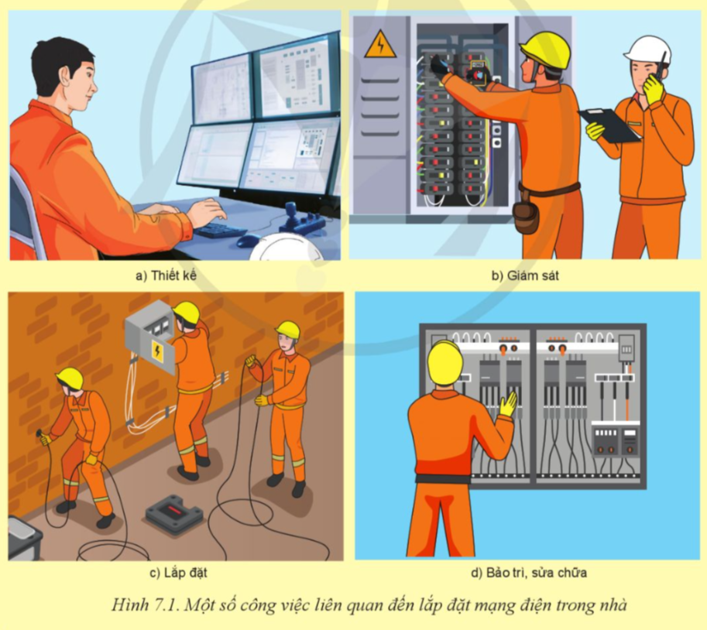
1. Hãy kể tên một số công việc liên quan đến lắp đặt mạng điện trong nhà mà em biết? Em có khả năng thực hiện những công việc nào?

Slide 24
1. Dưới đây là một số công việc liên quan đến lắp đặt mạng điện trong nhà:
- Lắp đặt ổ cắm và công tắc điện: Bao gồm việc lắp đặt các ổ cắm điện và công tắc điện trong các vị trí được thiết kế trước để cung cấp điện cho các thiết bị và ánh sáng trong nhà.
- Lắp đặt đèn và bóng đèn: Công việc này bao gồm lắp đặt các loại đèn khác nhau, bao gồm cả đèn trần, đèn treo, đèn sàn, và các loại bóng đèn khác.
- Kết nối dây dẫn điện: Làm việc với các loại dây dẫn điện để kết nối các thiết bị điện với nguồn cung cấp điện chính trong nhà.
- Lắp đặt hệ thống aptomat và bảo vệ: Cài đặt các thiết bị bảo vệ như aptomat và các thiết bị khác để đảm bảo an toàn cho mạng điện trong nhà.
- Kiểm tra và sửa chữa lỗi mạng điện: Thực hiện kiểm tra hệ thống điện và sửa chữa các lỗi hoặc hỏng hóc để đảm bảo hoạt động ổn định của mạng điện trong nhà.

Slide 25
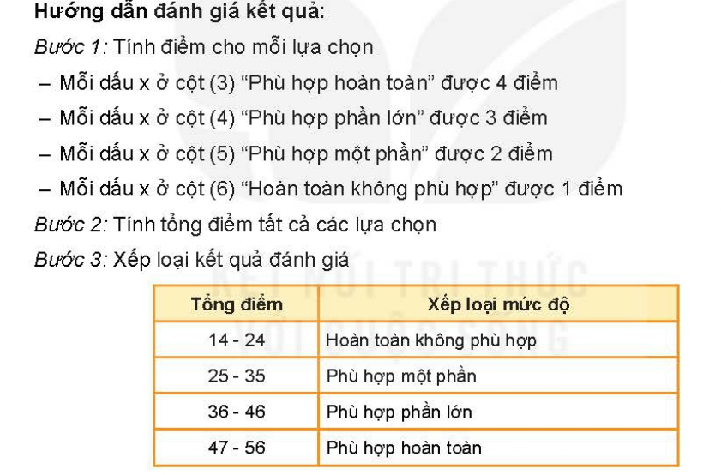
Bảng 7.1. Minh hoạt bảng tiêu chí đánh giá mức độ phù hợp về khả năng, sở thích của bản thân đối với ngành nghề liên quan đến lắp đặt mạng điện trong nhà
STT (1) | Tiêu chí đánh giá (2) | Mức độ phù hợp
 |  | Phù hợp hoàn toàn (3) | Phù hợp phần lớn (4) | Phù hợp một phần (5) | Hoàn toàn không phù hợp (6)
 | Sở thích
1 | Thích quan sát và tìm hiểu về các đồ dùng, thiết bị điện trong gia đình
2 | Thích các hoạt động thiết kế, lắp ráp mạch điện trong gia đình
3 | Thích tìm hiểu và thích tham gia vào các hoạt động sửa chữa, bảo dưỡng các đồ dùng, thiết bị điện trong gia đình
4 | Thích làm các công việc ở trong nhà hơn ngoài trời
5 | Thích các công việc đòi hỏi tính cẩn thận, chăm chỉ, trách nhiệm và tuân thủ quy trình
6 | Thích các công việc đòi hỏi sự sáng tạo
7 | Thích luyện tập thể thao
 | Khả năng
8 | Có thể sử dụng được các đồ dùng điện trong gia đình
9 | Có thể đề xuất được phương án thiết kế, lắp đặt hợp lí cho một mạng điện trong gia đình
10 | Có thể sử dụng được một số thiết bị đo lường đinej và có thể tự bảo dưỡng, sửa chữa đơn giản một thiết bị, đồ dùng điện trong gia đình
11 | Có thể làm việc trong nhà thường xuyên
12 | Là người cẩn thận, chăm chỉ, trách nhiệm và tuân thủ quy trình
13 | Có khả năng sáng tạo để tìm ra các giải pháp mới trong xử lí công việc
14 | Có thể làm các công việc nặng nhọc, đỏi hỏi sức khỏe tốt

Slide 26
BÀI 7. MỘT SỐ NGÀNH NGHỀ LIÊN QUAN ĐẾN LẮP ĐẶT MẠNG ĐIỆN TRONG NHÀ
IV. Đánh giá khả năng và sở thích của bản thân đối với một số ngành nghề liên quan đến lắp đặt mạng điện trong nhà
Bước 1. Tìm hiểu vai trò, vị trí của ngành nghề, tìm hiểu đặc điểm, yêu cầu của ngành nghề liên quan đến lắp đặt mạng điện tỏng nhà đối với người lao động
Bước 2. Tự đánh giá khả năng, sở thích của bản thân xem có phù hợp với đặc điểm và yêu cầu đối với người lao động làm trong ngành ngề liên quan đến lắp đặt mạng điện trong nhà thông qua bảng tiêu chí 7.1

Slide 27
LUYỆN TẬP
Tự đánh giá khả năng và sở thích của bản thân có phù hợp với ngành nghề liên quan đến lắp đặt mạng điện trong nhà theo Bảng 7.1, sau đó chia sẻ với các bạn trước lớp.

Slide 28
VẬN DỤNG
Dựa trên việc đánh giá sở thích và khả năng đối với ngành nghề liên quan đến lắp đặt mạng điện trong nhà, em hãy xây dựng kế hoạch học tập của bản thân để đáp ứng được các yêu cầu của một ngành nghề mà em thích.
Dựa trên việc đánh giá sở thích và khả năng đối với ngành nghề liên quan đến lắp đặt mạng điện trong nhà, dưới đây là một kế hoạch học tập có thể giúp bạn đáp ứng được các yêu cầu của ngành nghề này:
Nắm vững kiến thức cơ bản về điện: Bắt đầu bằng việc học về nguyên lý hoạt động của hệ thống điện, các loại thiết bị điện và cách hoạt động của chúng.
- Học về kỹ năng lắp đặt và kết nối điện: Tham gia các khóa học hoặc chương trình đào tạo để học cách lắp đặt và kết nối các thiết bị điện một cách an toàn và hiệu quả.
- Tìm hiểu về quy định và tiêu chuẩn an toàn điện: Hiểu rõ về các quy định và tiêu chuẩn an toàn trong lĩnh vực điện để đảm bảo tuân thủ và an toàn khi làm việc.

Slide 29
Thực hành và trải nghiệm: Tìm kiếm cơ hội thực hành và trải nghiệm thực tế trong việc lắp đặt mạng điện, có thể thông qua việc thực tập hoặc làm việc với các chuyên gia trong lĩnh vực này.
- Phát triển kỹ năng mềm: Bên cạnh kiến thức kỹ thuật, cũng quan trọng là phát triển kỹ năng mềm như kỹ năng giao tiếp, làm việc nhóm, và giải quyết vấn đề để trở thành một người thợ điện thành công.

Slide 30
VẬN DỤNG
Hãy tìm kiếm thông tin và chia sẻ về một số cơ sở giáo dục nghề nghiệp, đại học có đào tạo về các chuyên ngành liên quan đến lắp đặt mạng điện trong nhà. Đánh giá dựa theo tiêu chí tìm kiếm được các thông tin về tên và vị trí địa lí của cơ sở giáo dục nghề hoặc đại học; các chuyên ngành đào tạo có liên quan; điều kiện tuyển sinh, học phí;...
Một số cơ sở giáo dục nghề nghiệp, đại học có đào tạo về các chuyên ngành liên quan đến lắp đặt mạng điện trong nhà:
1. Đại học Công nghiệp điện lực
2. Đại học Bách khoa Hà Nội
3. Học viện Công nghệ Bưu chính Viễn thông
4. Trường Đại học Công nghiệp Hà Nội
5. Đại học Mỏ - Địa chất Hà Nội
6. Đại học Kinh doanh và Công nghệ Hà Nội
7. Đại học Thủy Lợi
8. Đại học Kinh tế Kỹ thuật Công nghiệp
9. Đại học Bách khoa (Đại học Quốc gia TP.HCM)
10. Đại học Sư phạm Kỹ thuật TP.HCM

